Slide 8
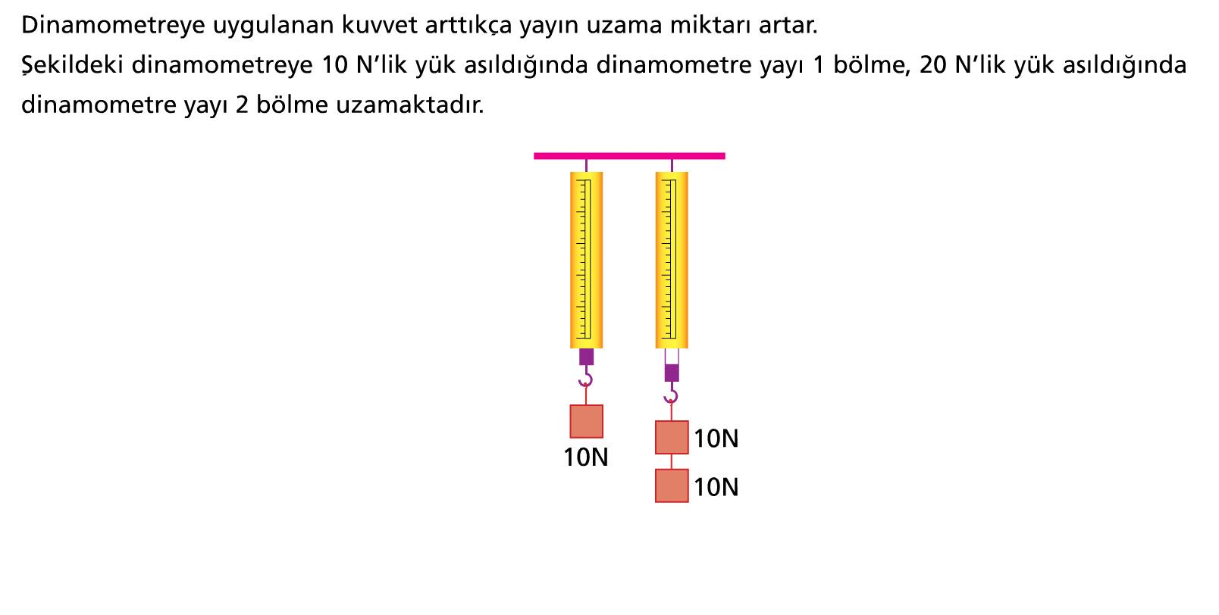

Slide 29
ETKİNLİK:
Oyuncakların ağırlığı ne kadar olur?

Slide 30
ETKİNLİK:
Oyuncakların ağırlığı ne kadar olur?

Slide 31
ETKİNLİK:
Oyuncakların ağırlığı ne kadar olur?

Slide 32
ETKİNLİK:
Oyuncakların ağırlığı ne kadar olur?

Slide 33
ETKİNLİK:
Oyuncakların ağırlığı ne kadar olur?

Slide 34
ETKİNLİK:
Oyuncakların ağırlığı ne kadar olur?

Slide 35
ETKİNLİK:
Oyuncakların ağırlığı ne kadar olur?

Slide 36
ETKİNLİK:
Oyuncakların ağırlığı ne kadar olur?

Slide 37
ETKİNLİK:
Oyuncakların ağırlığı ne kadar olur?

Slide 38
ETKİNLİK:
Oyuncakların ağırlığı ne kadar olur?

Slide 39
ETKİNLİK:
Oyuncakların ağırlığı ne kadar olur?

Slide 40
ETKİNLİK:
Oyuncakların ağırlığı ne kadar olur?

Slide 45
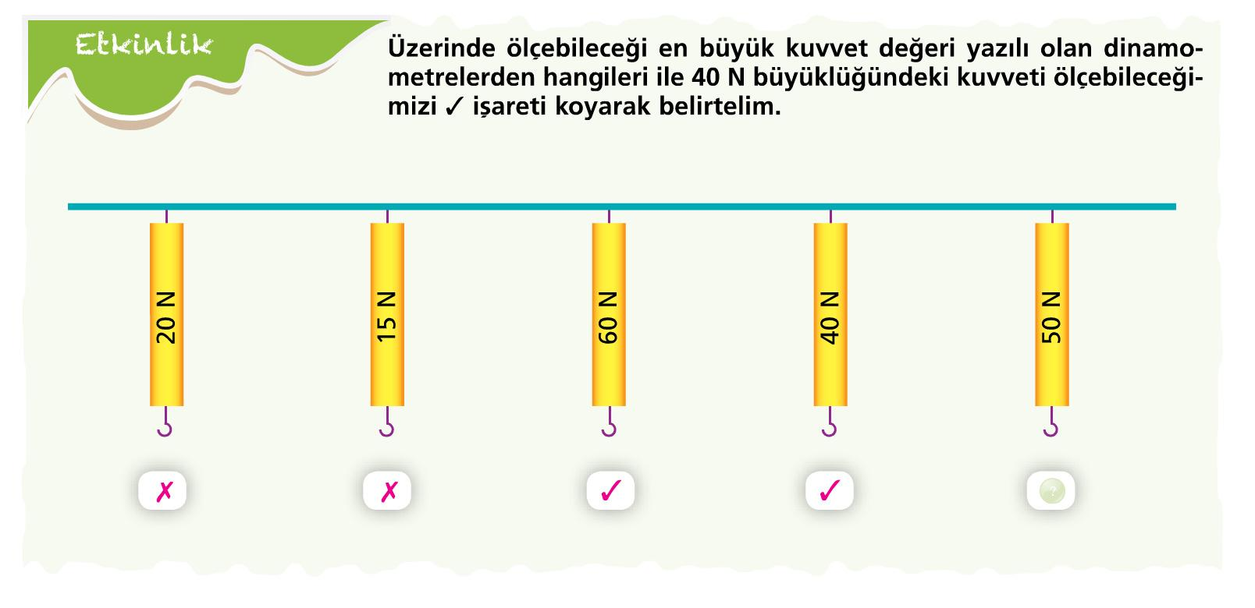

Slide 46
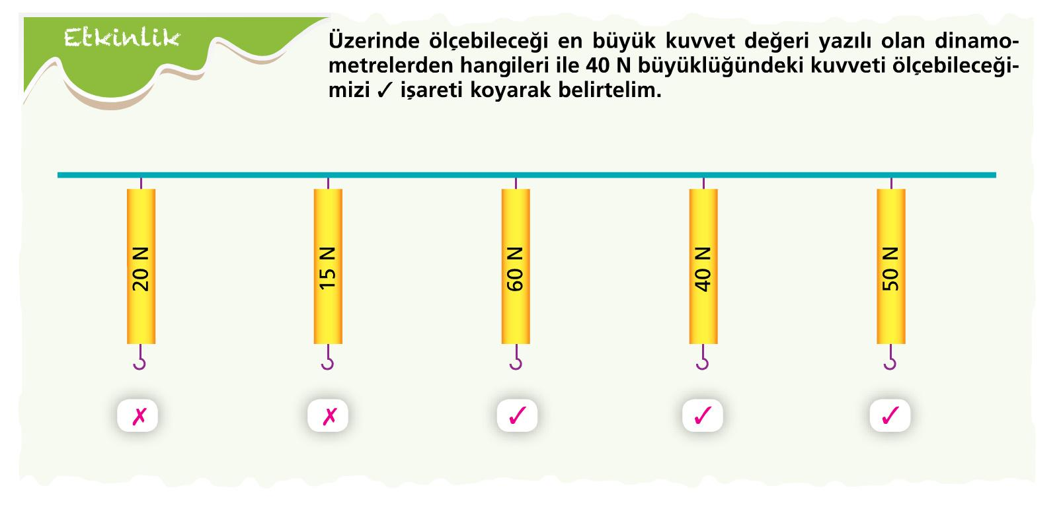

Slide 47
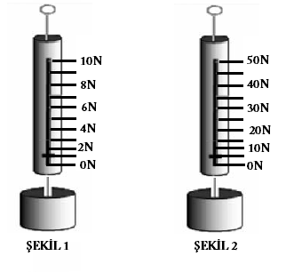
Dinamometrelerde hassas ölçüm nasıl yapılır?
Dinamometre ile hassas ölçümler yapabilmek için dinamometrenin değer aralığının çok küçük değerleri ölçebilecek kadar küçük olması gerekir.
Şekil 1'deki dinamometre 10N'a kadar olan büyüklükteki kuvvetleri ölçebilirken; şekil 2'deki dinamometre 50N'a kadar olan büyüklükteki kuvvetleri ölçebilir. Şekil 2'deki dinamometre daha büyük kuvvetleri ölçebilir ancak şekil 1'deki dinamometre daha hassas ölçüm yapabilir. Yani değer aralığı küçüldükçe dinamometre daha hassas ölçüm yapabilir deriz.

Slide 50
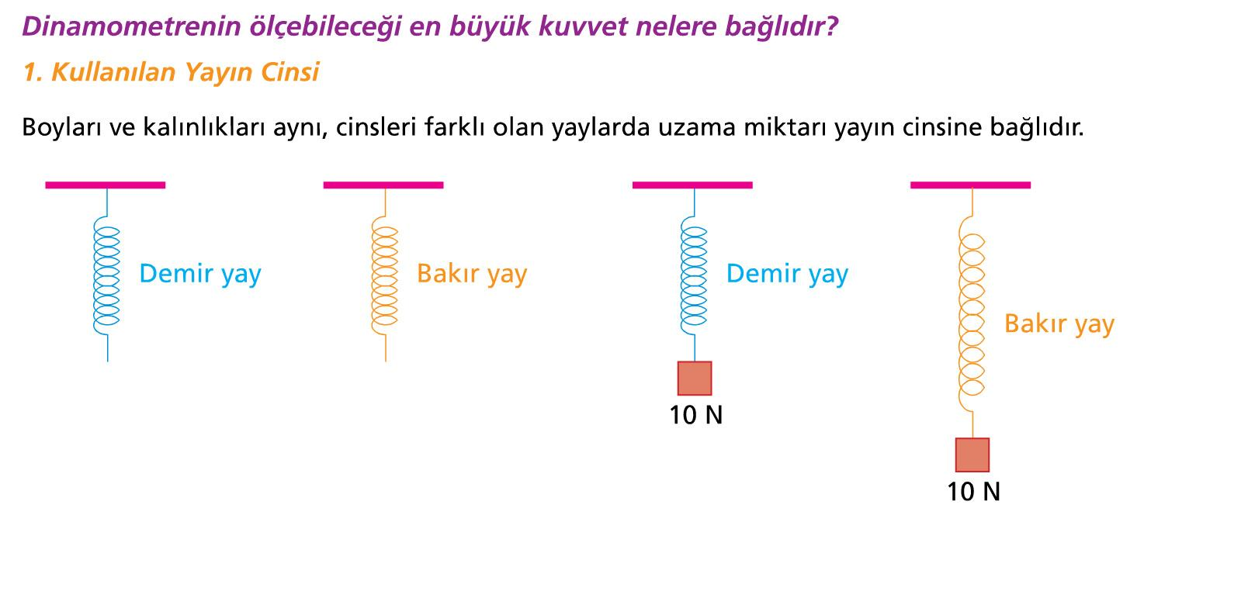

Slide 51
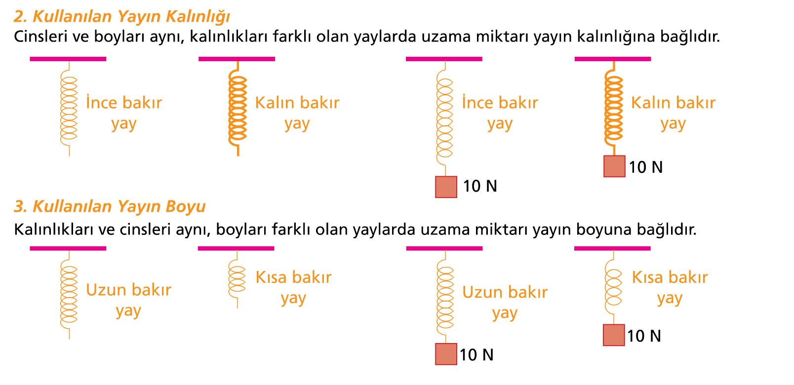

Slide 54
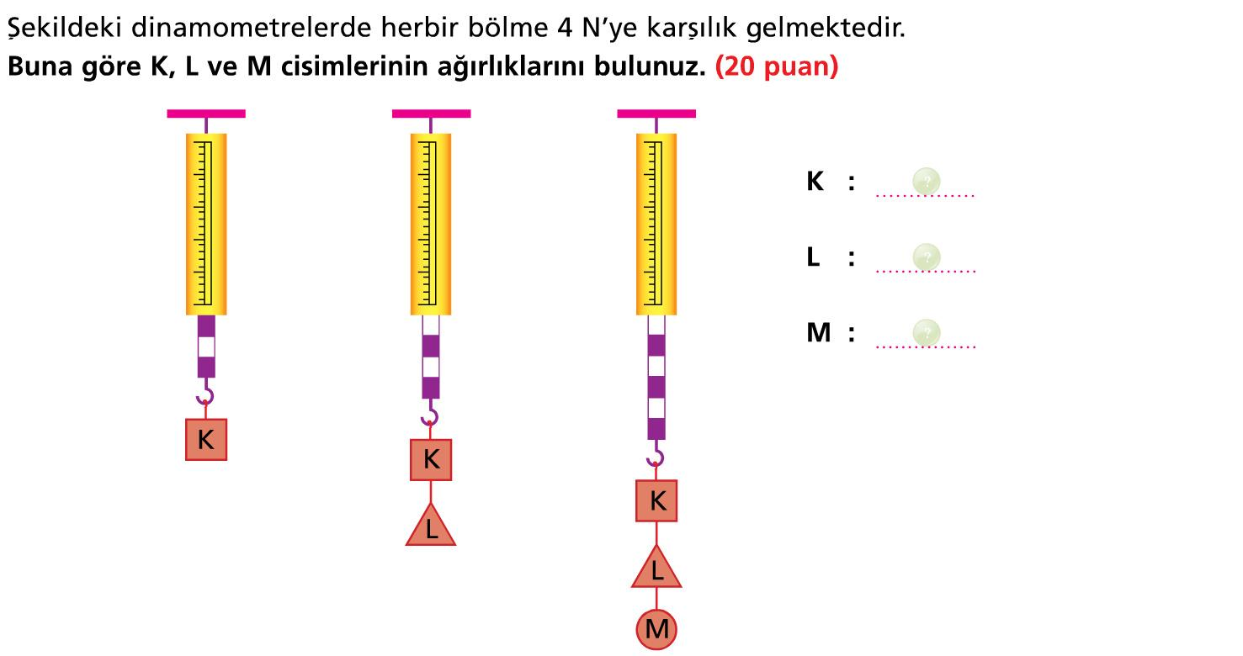

Slide 55
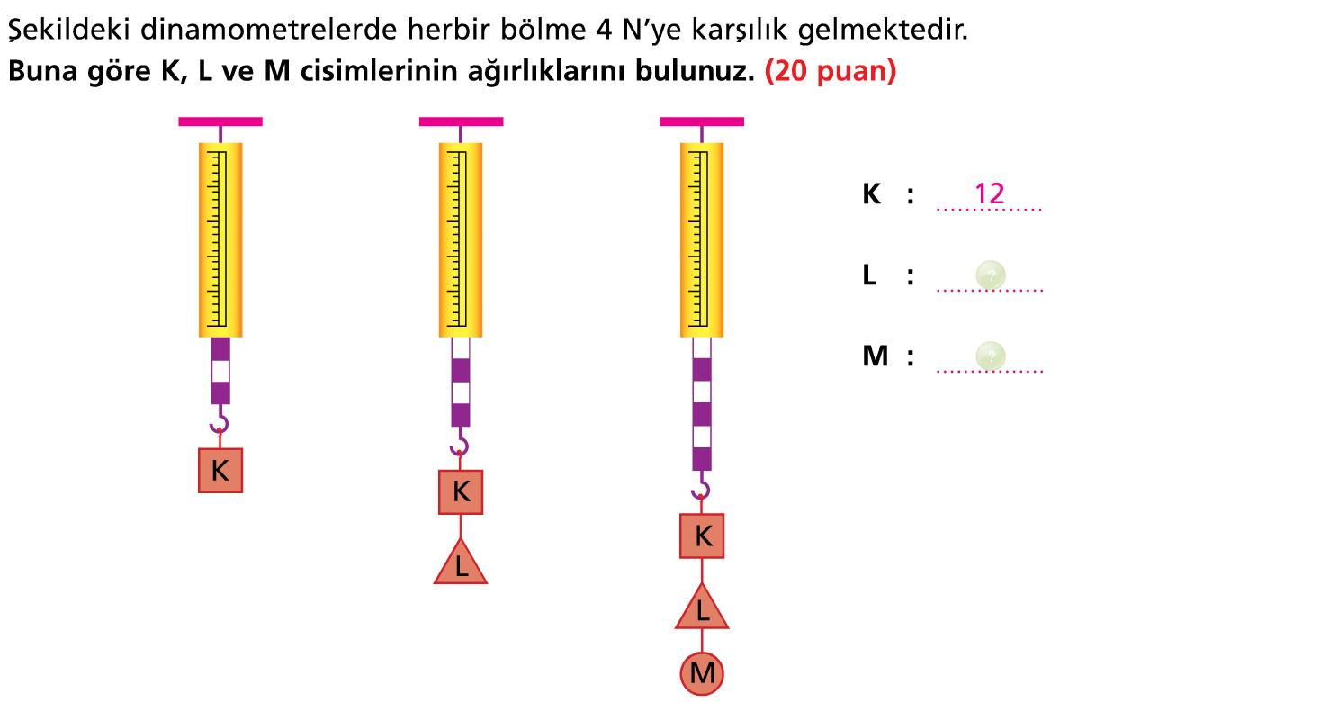

Slide 56
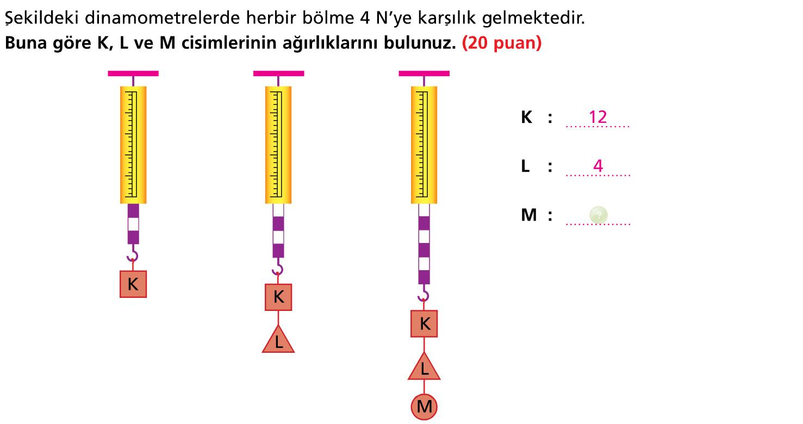

Slide 60
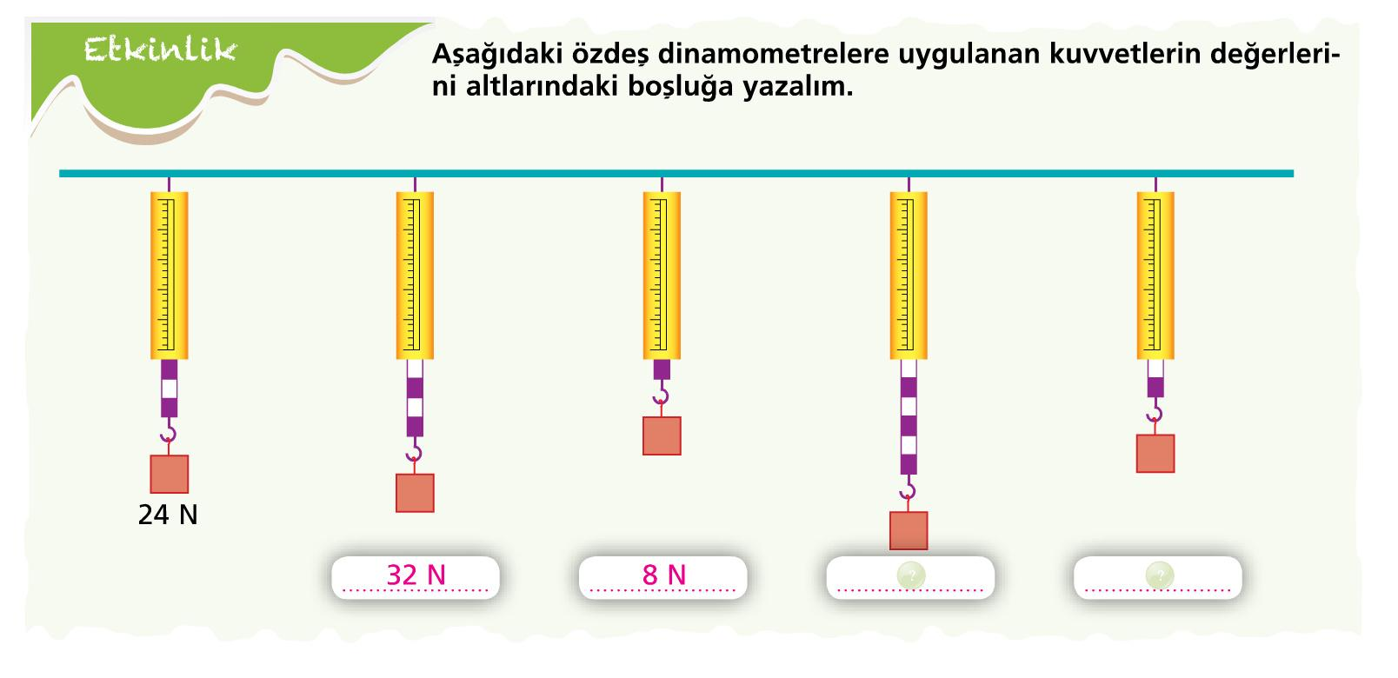

Slide 63
DEĞERLENDİRME SORULARI

Slide 80
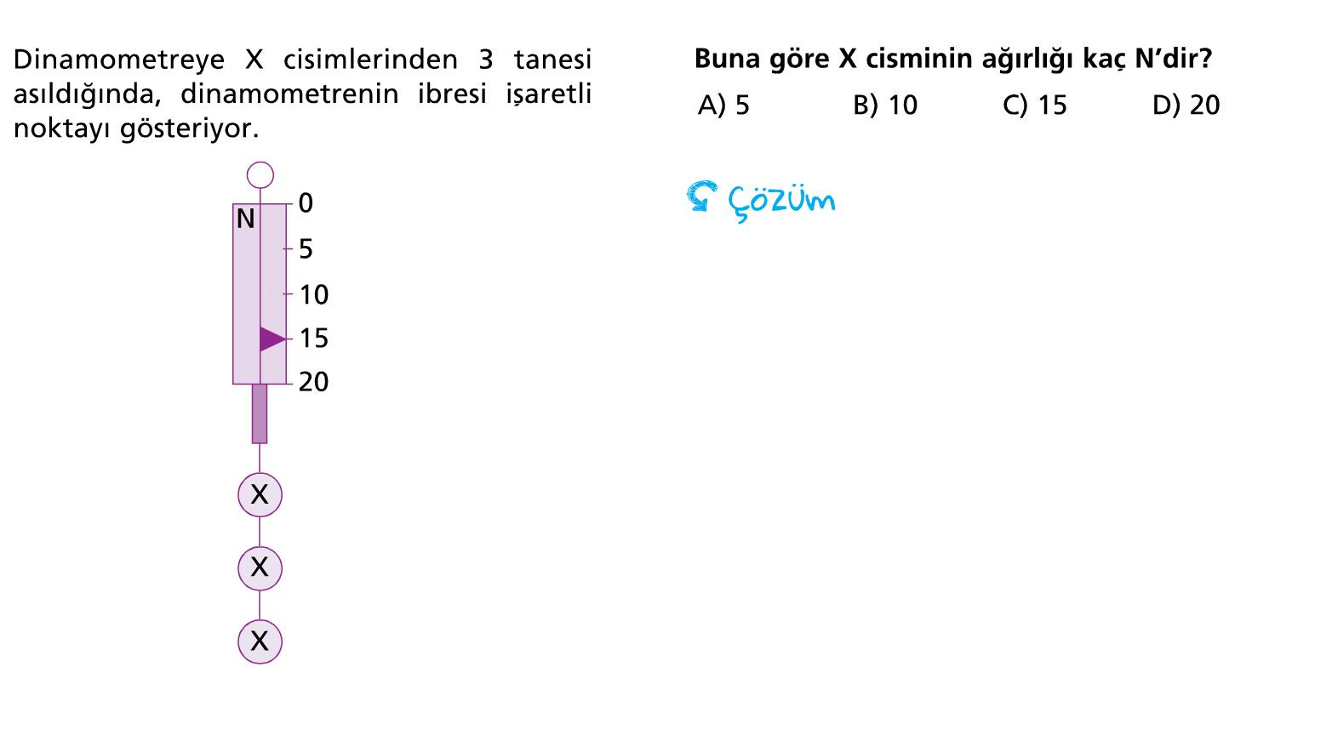

Slide 81
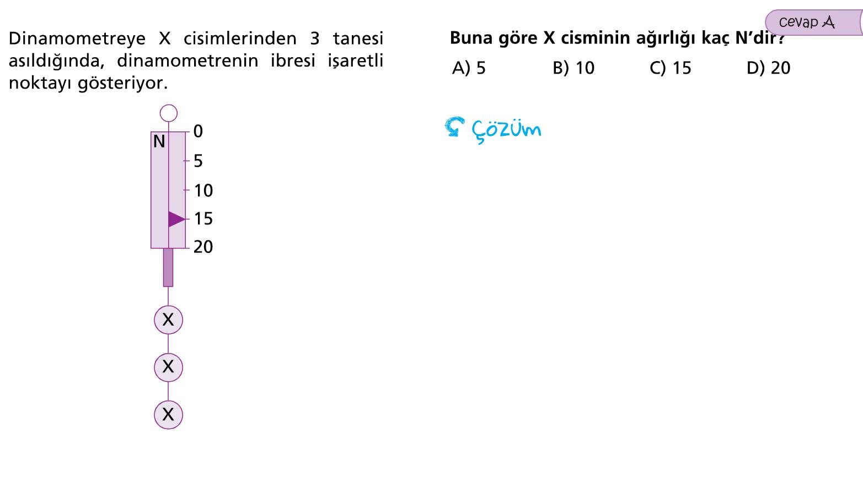

Slide 84
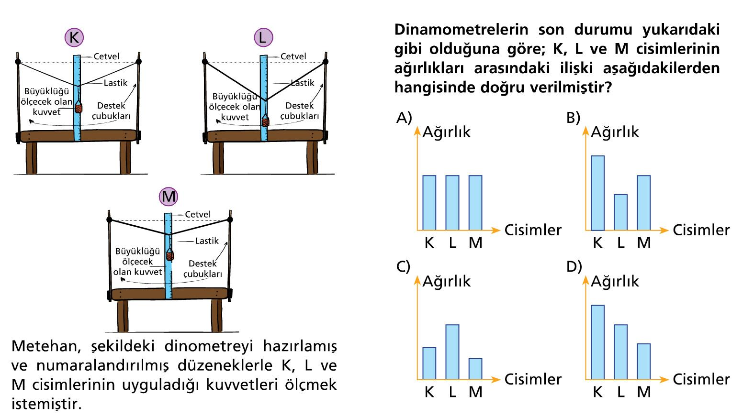

Slide 88
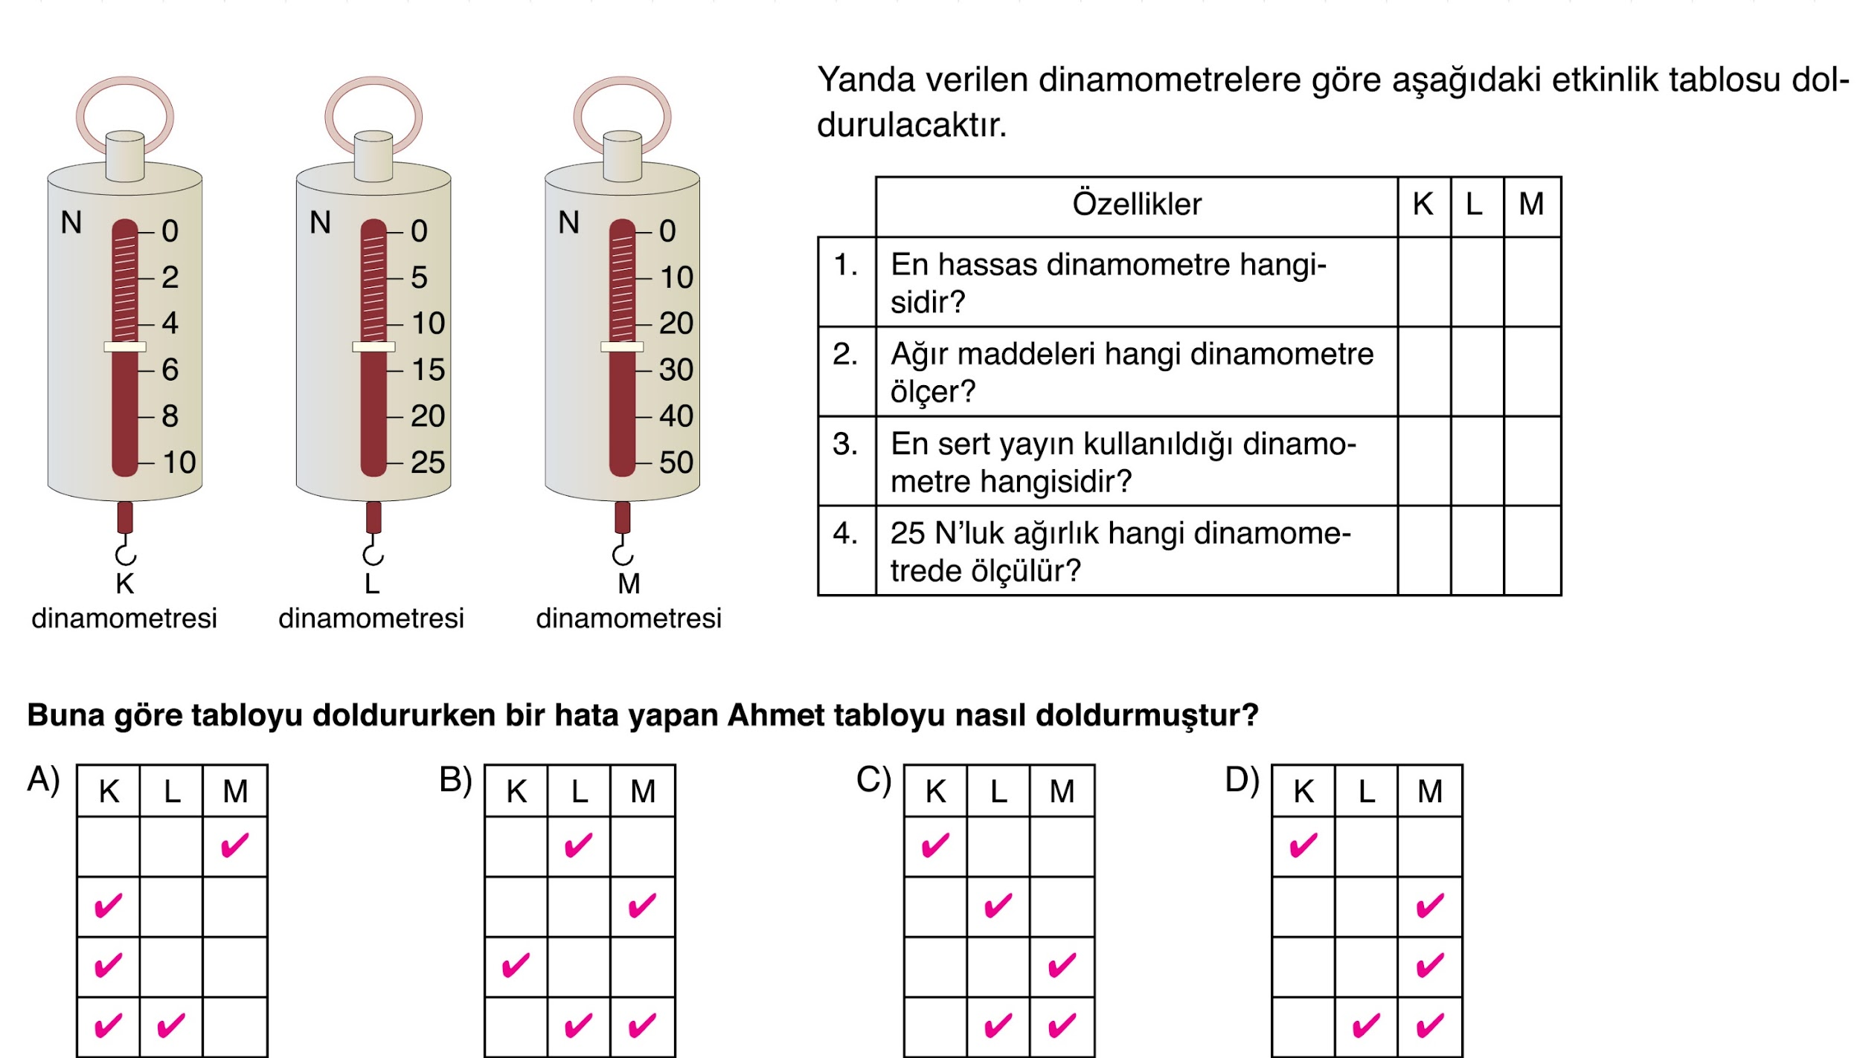

Slide 89
